Slide 1
Debemos presentar una línea de tiempo en etapas

Slide 2
Línea de tiempo
Junio
Agosto
Etapa 1
Etapa 3
Etapa 5
Etapa 2
Etapa 4
Mayo
Julio
Septiembre

Slide 3
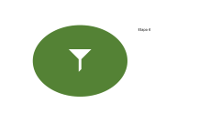
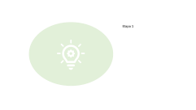
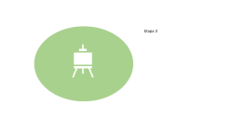
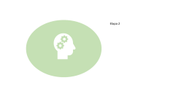
Línea de tiempo
Mayo
Julio
Septiembre
Junio
Agosto

Slide 4

Etapa 1

Slide 5

Etapa 2

Slide 6

Etapa 3

Slide 7

Etapa 4

Slide 8
Nos solicitan hacer una infografía. La tecnología en la educación

